Slide 1
Aprendizado Profundo 1
Introdução a Redes Neurais Convolucionais
Professor: Lucas Silveira Kupssinskü

Slide 2
Agenda
Motivação para CNN
Invariância e Equivariância
Convolução
Size
Stride
Dilation
Padding
Campos Receptivos (Receptive Fields)
Downsampling e Upsampling
Implementação de Convolução

Slide 3
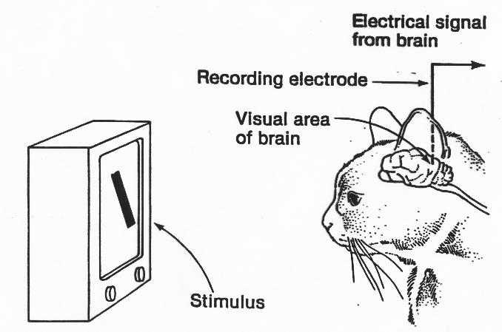
Motivação Histórica
David Hubel e Torsten Wiesel realizaram experimentações implantando eletrodos no córtex visual de gatos
Aparentemente o processamento começa identificando padrões simples como arestas
Vídeo

Slide 4
Redes Convolucionais
São redes que incluem operações de convolução
Usadas principalmente em imagens
Criadas em 1989(!) por Yann LeCun (LeNet - 5)
LECUN, Yann et al. Handwritten digit recognition with a back-propagation network. Advances in neural information processing systems, v. 2, 1989.
Explodiram em popularidade pós 2012
AlexNet
KRIZHEVSKY, Alex; SUTSKEVER, Ilya; HINTON, Geoffrey E. Imagenet classification with deep convolutional neural networks. Advances in neural information processing systems, v. 25, 2012.
Treinamento em GPUs
+Dados
+Poder Computacional

Slide 5
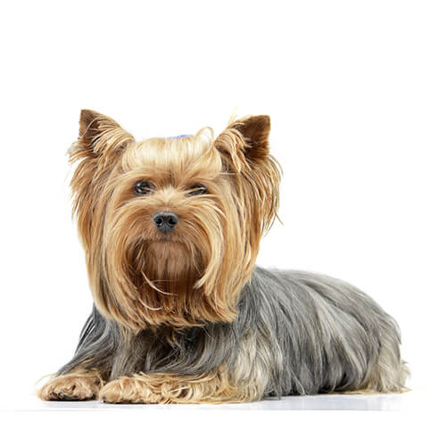
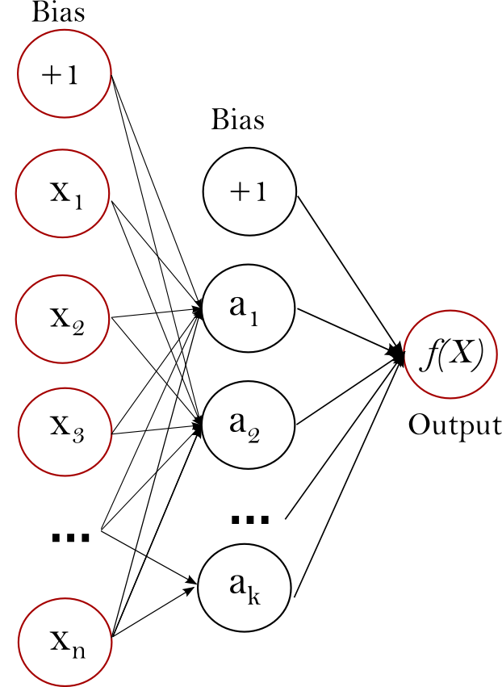

Problemas com MLP
Imagens tem três propriedades que sugerem uso de arquiteturas específicas:

Slide 6
Problemas com MLP
Imagens tem três propriedades que sugerem uso de arquiteturas específicas:
Alta dimensionalidade;
512x512 = 262144
Se tivermos 100 unidades na primeira camada oculta teremos: 26214500 pesos
Se considerarmos float 32, ~800mb de pesos só para a primeira camada ☹
512x512
512x512

Slide 7
Problemas com MLP
Imagens tem três propriedades que sugerem uso de arquiteturas específicas:
Alta dimensionalidade;
Alta coesão espacial;
Pixels próximos tem valores altamente correlacionados
Uma “característica” pode ter o mesmo significado em vários locais diferentes na imagem (orelha do cachorro ou gato)

Slide 8
Problemas com MLP
Imagens tem três propriedades que sugerem uso de arquiteturas específicas:
Alta dimensionalidade;
Alta coesão espacial;
Semântica estável frente a transformações geométricas;

Slide 9
Problemas com MLP
Imagens tem três propriedades que sugerem uso de arquiteturas específicas:
Alta dimensionalidade;
Alta coesão espacial;
Semântica estável frente a transformações geométricas;
Camadas convolucionais trazem diversos benefícios:
processam regiões da imagem separadamente compartilhando pesos
usam menos parâmetros do que camadas totalmente conectadas
exploram a correlação entre pixels próximos
não precisam reaprender padrões em locais diferentes da imagem

Slide 10
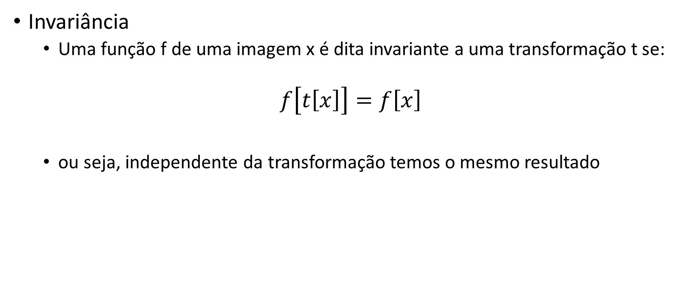
Invariância e Equivariância
Invariância
Uma função f de uma imagem x é dita invariante a uma transformação t se:
$$f\left[t\left[x\right]\right]=f\left[x\right]$$
ou seja, independente da transformação temos o mesmo resultado

Slide 11
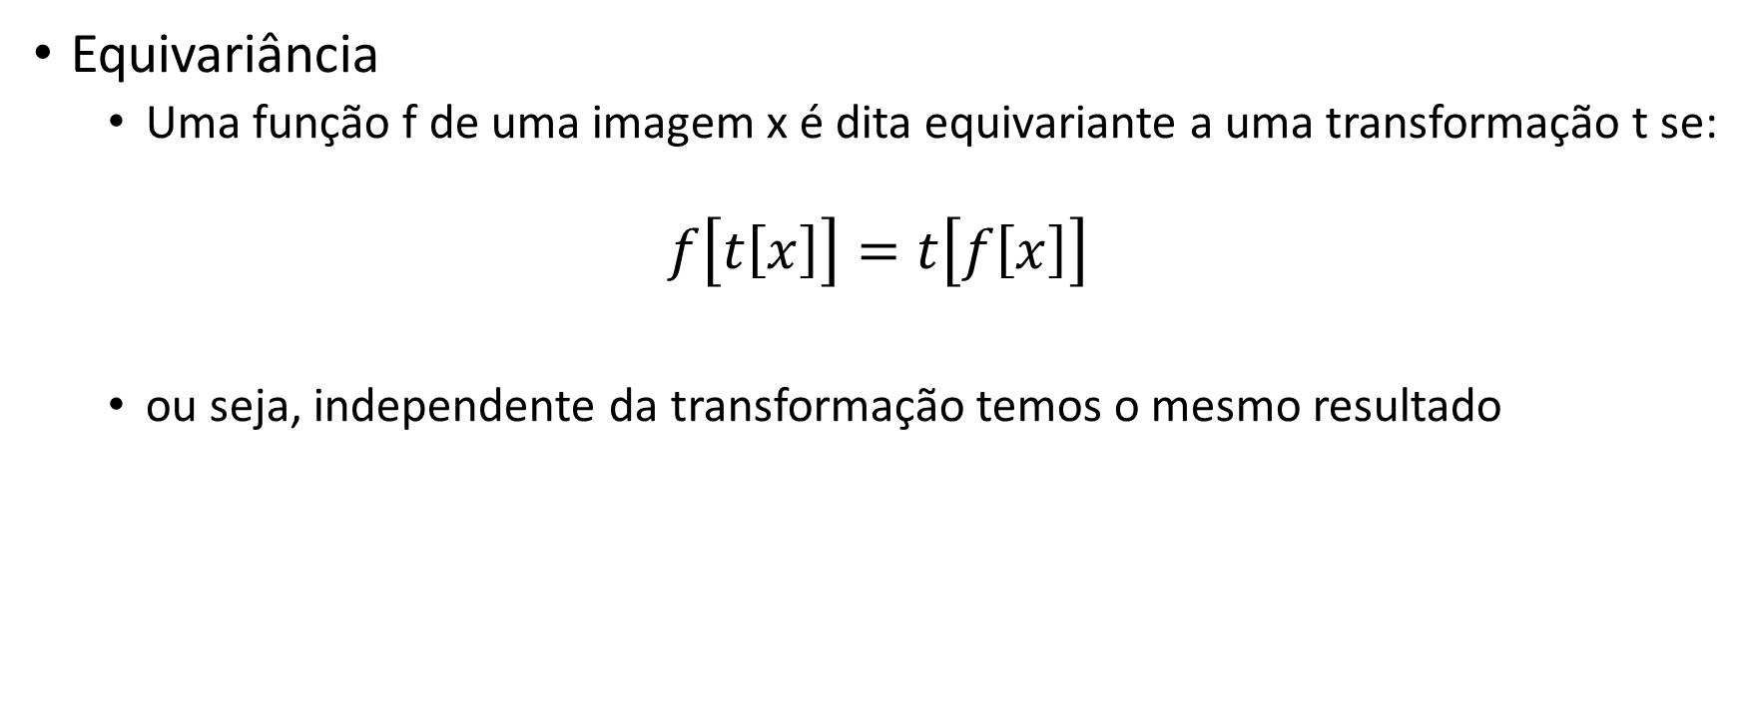
Invariância e Equivariância
Equivariância
Uma função f de uma imagem x é dita equivariante a uma transformação t se:
$$f\left[t\left[x\right]\right]=t\left[f\left[x\right]\right]$$
ou seja, independente da transformação temos o mesmo resultado

Slide 12
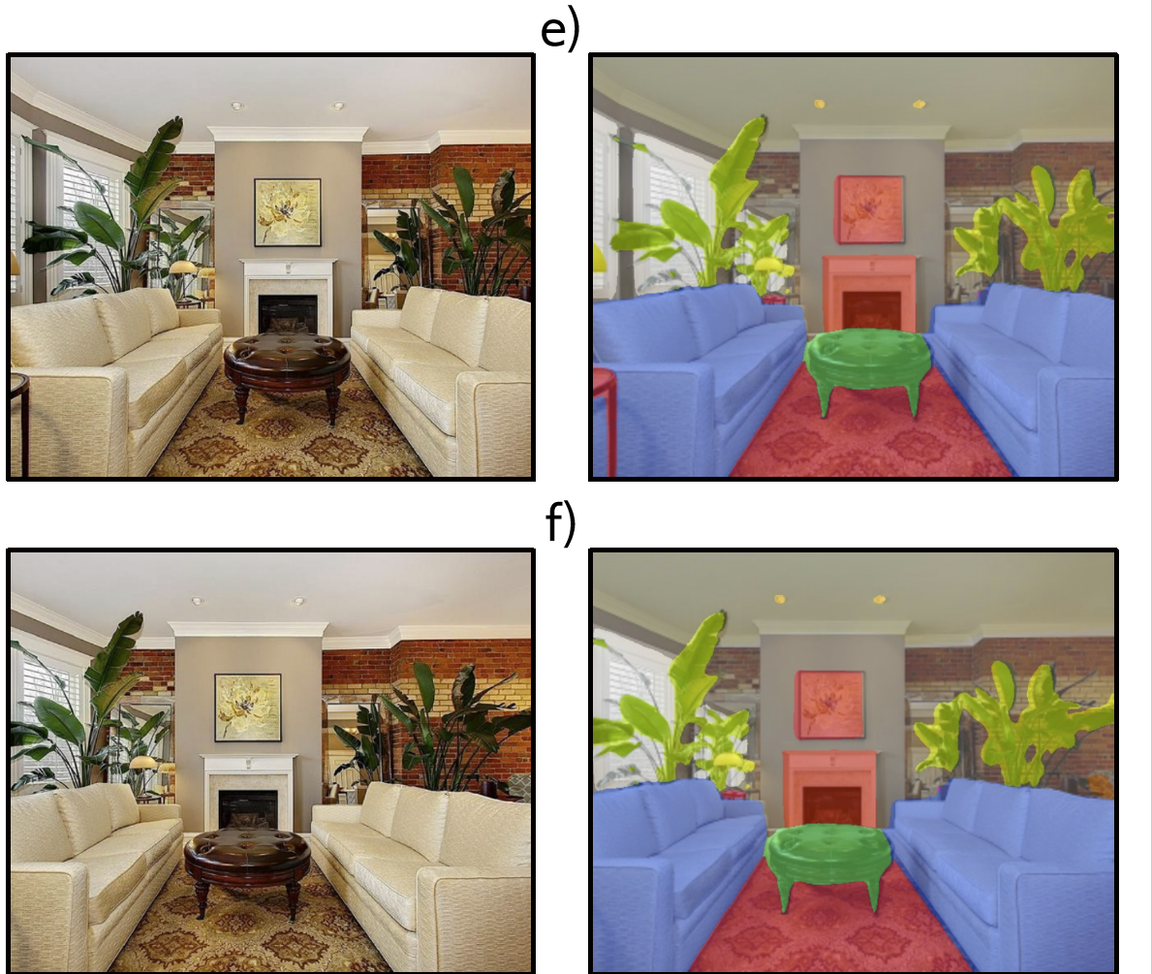
Invariância e Equivariância
Repare na segmentação ao lado
Transladar a imagem deve resultar na mesma segmentação transladada

Slide 13
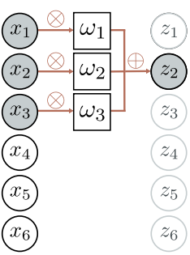
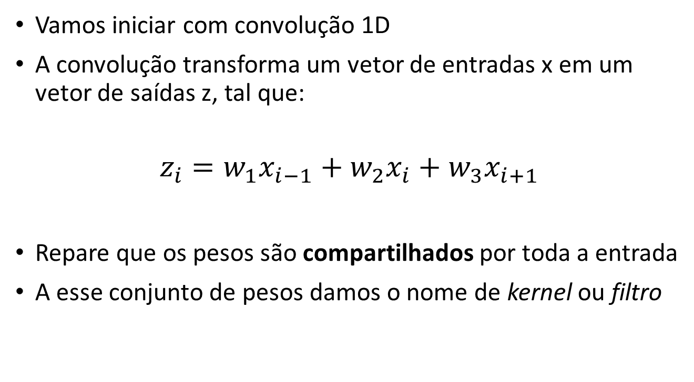
Convolução
Vamos iniciar com convolução 1D
A convolução transforma um vetor de entradas x em um vetor de saídas z, tal que:
$$z_{i}=w_{1}x_{i−1}+w_{2}x_{i}+w_{3}x_{i+1}$$
Repare que os pesos são compartilhados por toda a entrada
A esse conjunto de pesos damos o nome de kernel ou filtro

Slide 14
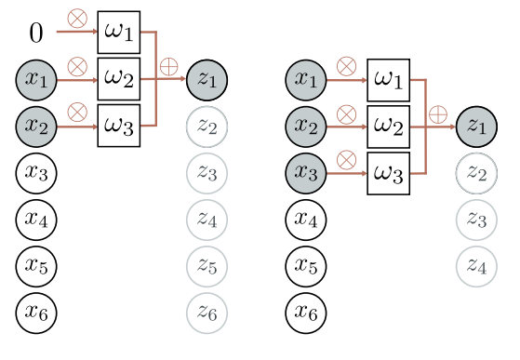
Padding
Como lidar com os estremos da entrada?
Zero Padding
Completar a entrada com zeros
Desconsiderar os extremos (Padding=Valid)
Aplicar convolução apenas onde o kernel cabe
Considerar que a entrada é “circular” ou periódica
Pouco utilizado

Slide 15
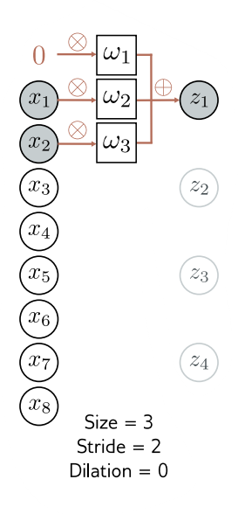
Stride, Kernel Size e Dilation
Stride
É o tamanho da transladação aplicada no kernel
Pode ser interpretado como uma forma de downsampling quando o stride é maior que 1

Slide 16
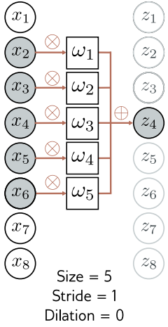
Stride, Kernel Size e Dilation
Kernel Size
Tamanho do filtro/kernel que será usado
Permite que sejam integradas informações espaciais mais distantes
Mas aumenta o número de pesos que precisamos aprender

Slide 17
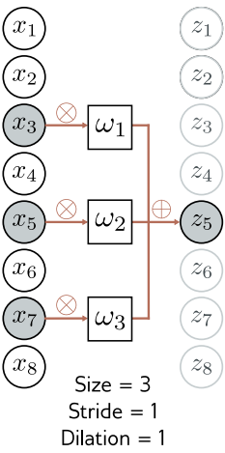
Stride, Kernel Size e Dilation
Dilation
Permite que sejam integradas informações espaciais mais distantes sem aumento de parâmetros
Equivalente a aumentar o kernel mas deixar alguns pesos zerados

Slide 18
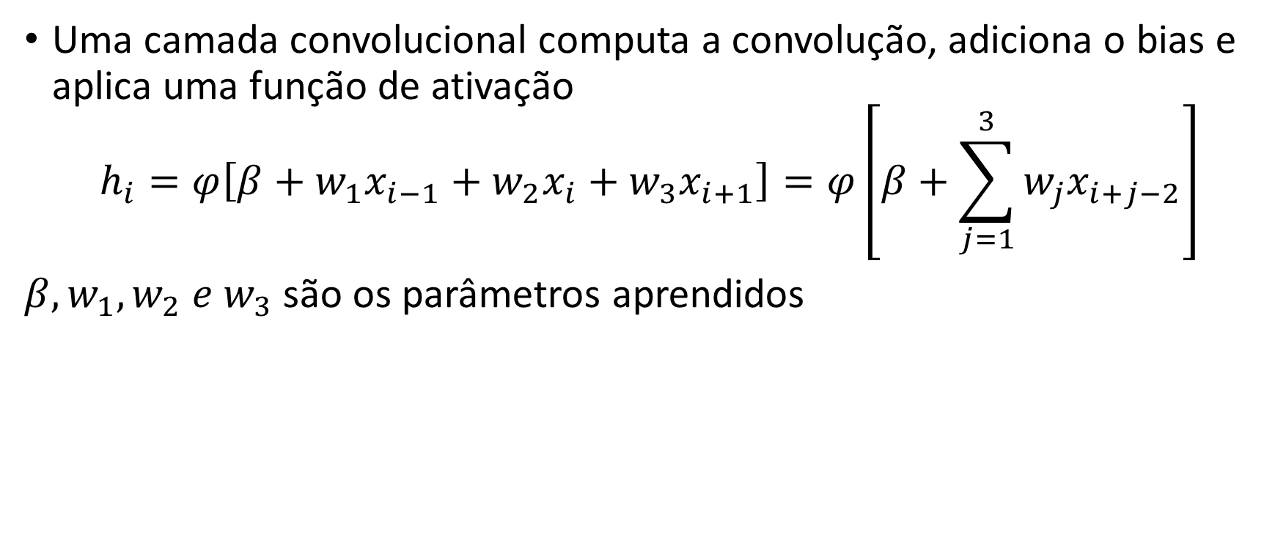
Camada Convolucional
Uma camada convolucional computa a convolução, adiciona o bias e aplica uma função de ativação
$$h_{i}=φ\left[β+w_{1}x_{i−1}+w_{2}x_{i}+w_{3}x_{i+1}\right]=φ\left[β+\sum_{j=1}^{3}{w_{j}x_{i+j−2}}\right]$$
$β, w_{1}, w_{2} e w_{3}$ são os parâmetros aprendidos

Slide 19
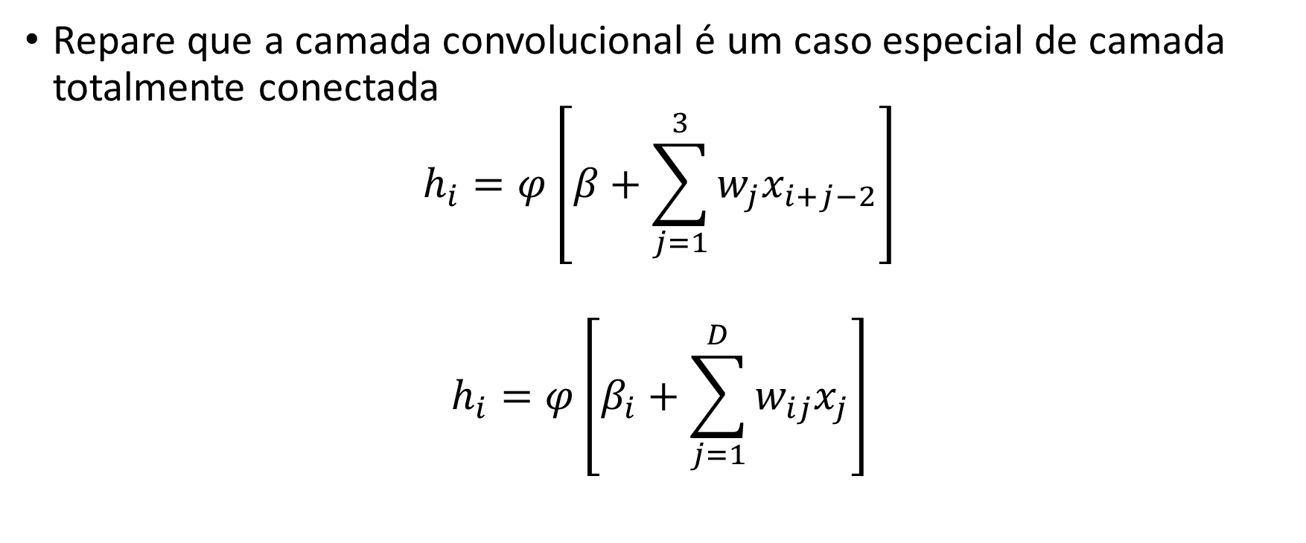
Camada Convolucional
Repare que a camada convolucional é um caso especial de camada totalmente conectada
$$h_{i}=φ\left[β+\sum_{j=1}^{3}{w_{j}x_{i+j−2}}\right]$$
$$h_{i}=φ\left[β_{i}+\sum_{j=1}^{D}{w_{ij}x_{j}}\right]$$
Convolucional
Totalmente Conectada

Slide 20
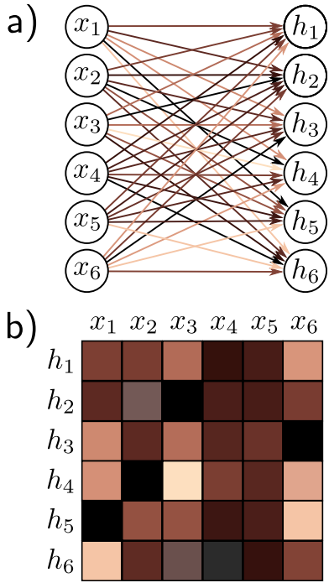
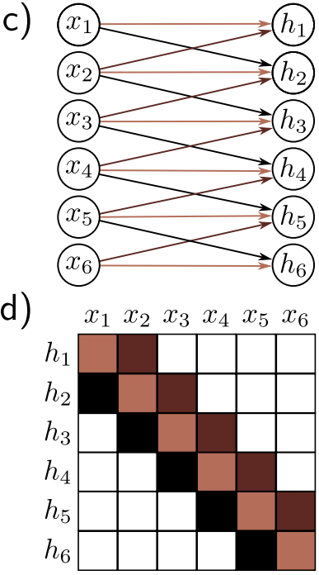
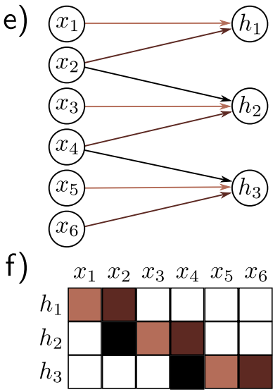
Camada Convolucional
Existe uma forma inteligente de organizar a matriz de pesos para obter o resultado da convolução sem precisar iterar pela imagem

Slide 21
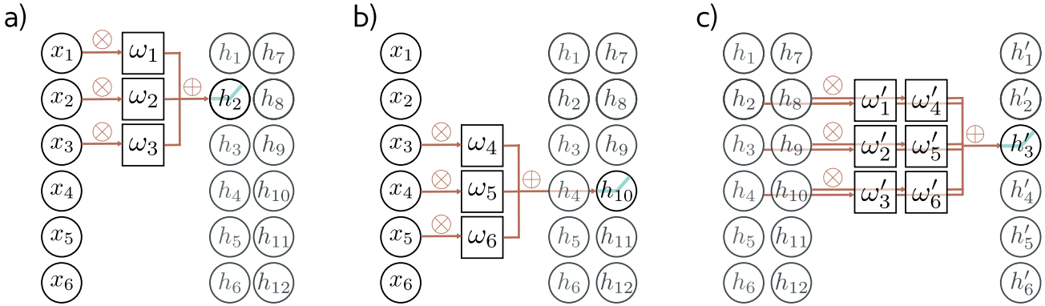
Camada Convolucional
Tipicamente temos diversos canais de entradas e saída quando estamos aplicando uma convolução
As ativações resultantes de um filtro são armazenadas em unidades ocultas tipicamente denominadas de feature maps (ou canal)
a) e b) aplicação de duas convoluções diferentes geram feature maps diferentes
c) a convolução 1D da camada posterior atua em todos os feature maps

Slide 22
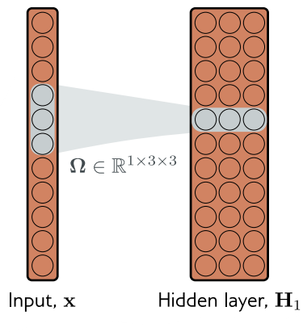
Campo Receptivo (Receptive Field)
Repare que, ao realizar uma convolução uma unidade oculta (do feature map) foi gerada levando em conta apenas algumas das entradas
Damos o nome de Campo Receptivo a região considerada na unidade oculta

Slide 23
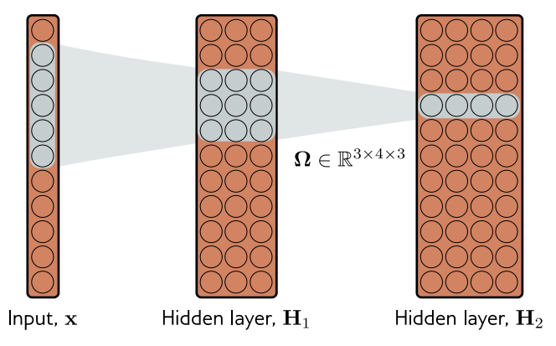
Campo Receptivo (Receptive Field)
Repare que, ao realizar uma convolução uma unidade oculta (do feature map) foi gerada levando em conta apenas algumas das entradas
Damos o nome de Campo Receptivo a região considerada na unidade oculta

Slide 24
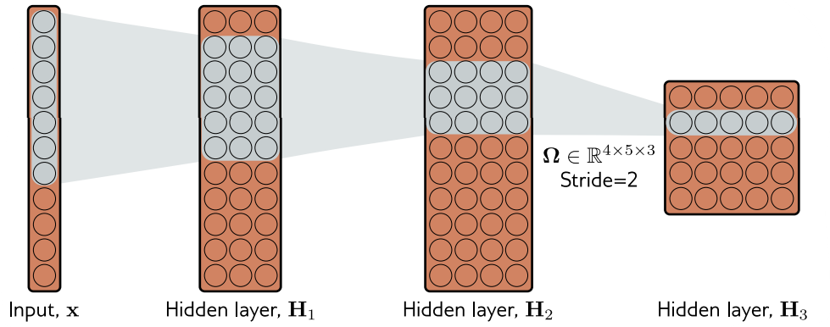
Campo Receptivo (Receptive Field)
Repare que, ao realizar uma convolução uma unidade oculta (do feature map) foi gerada levando em conta apenas algumas das entradas
Damos o nome de Campo Receptivo a região considerada na unidade oculta

Slide 25
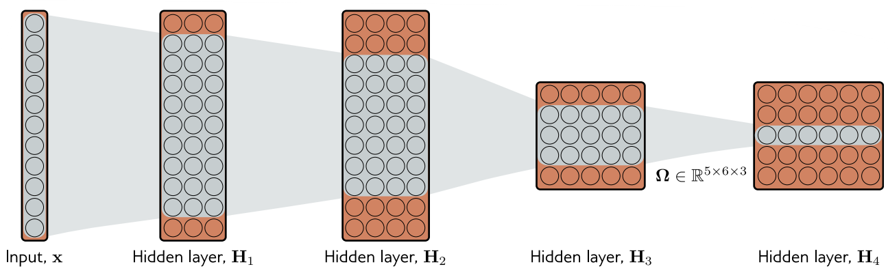
Campo Receptivo (Receptive Field)
Repare que, ao realizar uma convolução uma unidade oculta (do feature map) foi gerada levando em conta apenas algumas das entradas
Damos o nome de Campo Receptivo a região considerada na unidade oculta

Slide 26
Uma exemplo de CNN
Quatro camadas ocultas
3 Conv
1 Fully Connected
2050 parâmetros
100000 iterações
SGD
LR=0.01
Batch Size=100

Slide 27
Uma exemplo de CNN
Uma CNN atinge resultados melhores que um MLP no MNIST 1D mesmo tendo duas ordens de magnitude menos parâmetros treináveis.
Por quê?

Slide 28

CNN para 2D
Estender o conceito de CNN para 2D é natural
$$h_{i}=φ\left[β+\sum_{m=1}^{3}{\sum_{n=1}^{3}{w_{m,n}x_{i+m−2,j+n−2}}}\right]$$
1 | 0 | 1
0 | 1 | 0
1 | 0 | 1

Slide 29
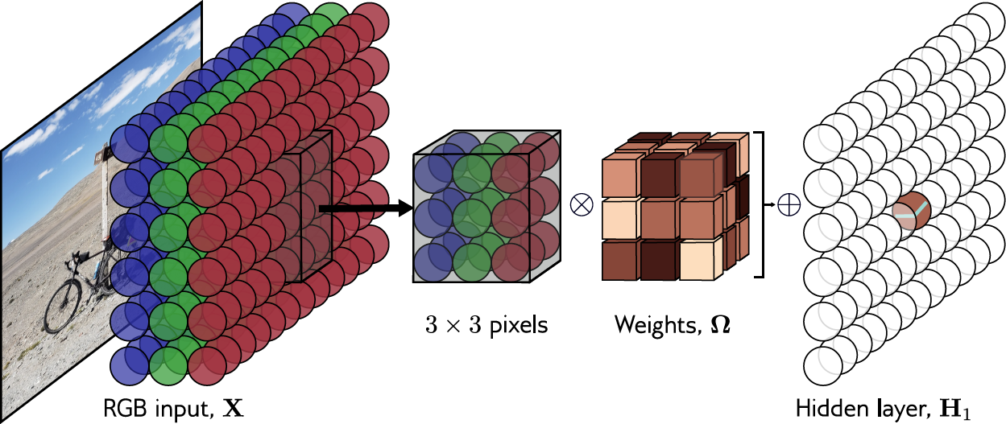
CNN para 2D
Estender o conceito de CNN para 2D é natural

Slide 30

Parâmetros Treináveis
Considerando $C_{i}$ o número de canais de entrada e $C_{o}$ o número de canais de saída temos
$$w∈ℝ^{C_{i}×C_{o}×K×K}$$
$$β∈ℝ^{C_{o}}$$

Slide 31
Parâmetros Treináveis
Considerando $C_{i}$ o número de canais de entrada e $C_{o}$ o número de canais de saída temos
$$w∈ℝ^{C_{i}×C_{o}×K×K}$$
$$β∈ℝ^{C_{o}}$$
Por exemplo:
Para 3 canais de entrada, 5 de saída e conv 3x3
Temos 3*5*3*3 = 185 parâmetros nos kernels + 5 bias

Slide 32
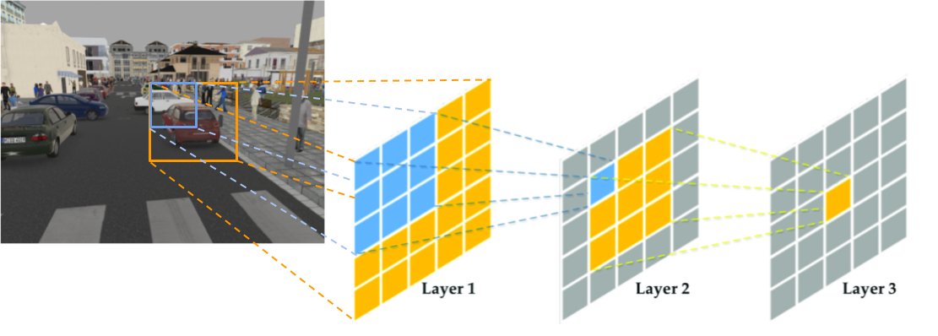
Campos Receptivos (2D)
Mesma ideia anterior
Exemplo da figura abaixo usar filtros 3x3

Slide 33
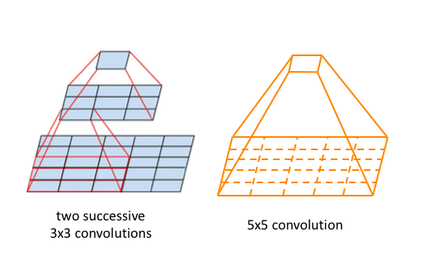
Campos Receptivos (2D)
Repare que o campo receptivo de duas convs 3x3 é igual ao de uma conv 5x5
Um campo receptivo pequeno pode perder informações relevantes
Um campo receptivo muito grande (eventualmente) se torna igual a uma camada densa (totalmente conectada)
É melhor aplicar duas 3x3 sucessivas ou uma 5x5?

Slide 34
Campos Receptivos (2D)
Repare que o campo receptivo de duas convs 3x3 é igual ao de uma conv 5x5
Um campo receptivo pequeno pode perder informações relevantes
Um campo receptivo muito grande (eventualmente) se torna igual a uma camada densa (totalmente conectada)
É melhor aplicar duas 3x3 sucessivas ou uma 5x5?
R: Duas 3x3
Menos parâmetros
Mais não-linearidade
SIMONYAN, Karen; ZISSERMAN, Andrew. Very deep convolutional networks for large-scale image recognition. arXiv preprint arXiv:1409.1556, 2014.

Slide 35
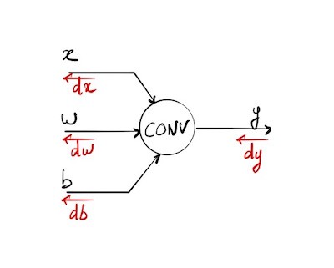
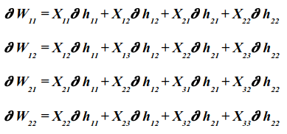
Treinamento
Backprop funciona para convoluções
As derivadas parciais precisam ser acumuladas (somadas) para cada entrada

Slide 36
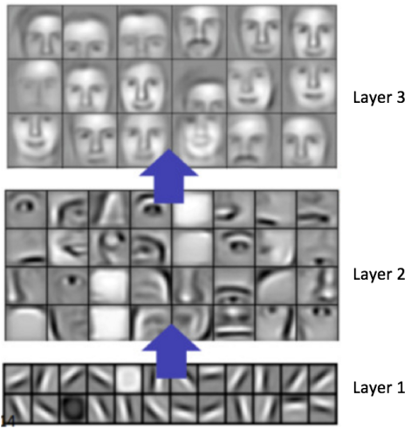
O resultado do treinamento
Os feature maps das primeiras camadas mostram arestas, cantos e formas primitivas
Em camadas mais internas vemos formas mais complexas
Repare que aumenta também o campo receptivo
Albawi, S., Mohammed, T.A., & Al-Zawi, S. (2017). Understanding of a convolutional neural network. 2017 International Conference on Engineering and Technology (ICET), 1-6.

Slide 37
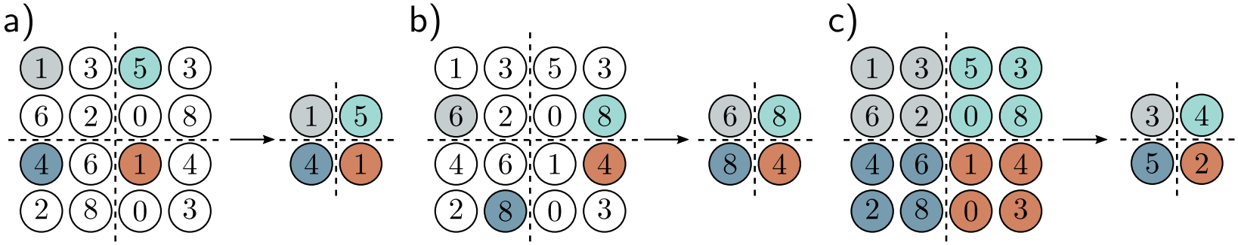
Downsampling
Subamostrar espacialmente a imagem pode ter o efeito de aumentar o campo receptivo de uma unidade oculta
As principais formas de subamostragem em CNN são:
a) Usar Stride
b) Max Pooling
c) Average Pooling

Slide 38
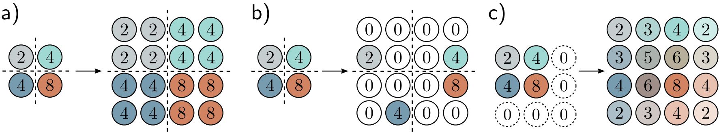
Upsampling
Sobreamostrar espacialmente a imagem pode ser útil quando a saída do processamento também é uma imagem
As principais formas de sobreamostragem em CNN são:
a) Duplicar os valores conhecidos
b) Max Unpooling
c) Interpolação Bilinear

Slide 39
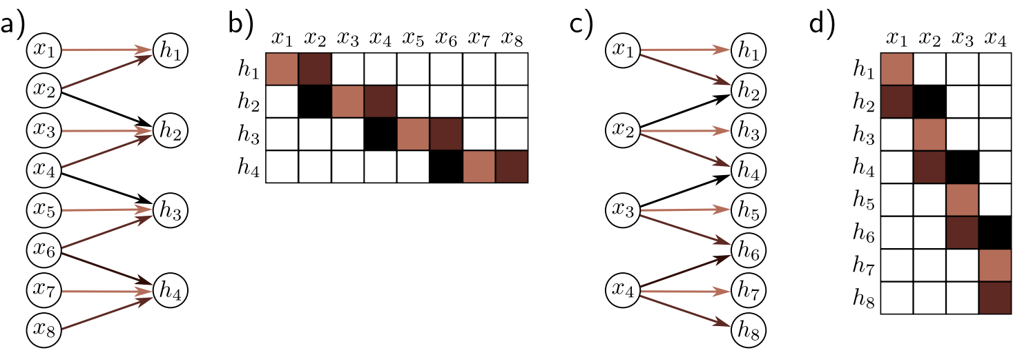
Upsampling
As principais formas de sobreamostragem em CNN são:
a) Duplicar os valores conhecidos
b) Max Unpooling
c) Interpolação Bilinear
d) Convolução Transposta

Slide 40
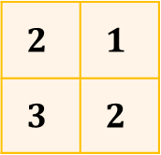
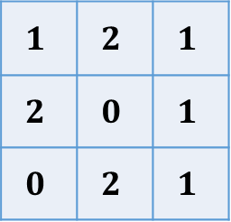
Convolução Transposta - Ex
Filtro 3x3
Padding=1
Stride=2
kernel
$$1$$ | $$2$$ | $$1$$
$$2$$ | $$0$$ | $$1$$
$$0$$ | $$2$$ | $$1$$
feature map input
$$2$$ | $$1$$
$$3$$ | $$2$$
resultado
Fonte: Deep Learning Specialization Andrew NG

Slide 41
Convolução Transposta - Ex
Filtro 3x3
Padding=1
Stride=2
kernel
$$1$$ | $$2$$ | $$1$$
$$2$$ | $$0$$ | $$1$$
$$0$$ | $$2$$ | $$1$$
feature map input
$$2$$ | $$1$$
$$3$$ | $$2$$
resultado

Slide 42
Convolução Transposta - Ex
Filtro 3x3
Padding=1
Stride=2
kernel
$$1$$ | $$2$$ | $$1$$
$$2$$ | $$0$$ | $$1$$
$$0$$ | $$2$$ | $$1$$
0 | 2
4 | 2
feature map input
$$2$$ | $$1$$
$$3$$ | $$2$$
resultado

Slide 43
Convolução Transposta - Ex
Filtro 3x3
Padding=1
Stride=2
kernel
$$1$$ | $$2$$ | $$1$$
$$2$$ | $$0$$ | $$1$$
$$0$$ | $$2$$ | $$1$$
0 | 2+2 | 0 | 1
4 | 2+0 | 2 | 1
feature map input
$$2$$ | $$1$$
$$3$$ | $$2$$
resultado

Slide 44
Convolução Transposta - Ex
Filtro 3x3
Padding=1
Stride=2
kernel
$$1$$ | $$2$$ | $$1$$
$$2$$ | $$0$$ | $$1$$
$$0$$ | $$2$$ | $$1$$
0 | 2+2 | 0 | 1
4+6 | 2+0+3 | 2 | 1
0 | 3
6 | 3
feature map input
$$2$$ | $$1$$
$$3$$ | $$2$$
resultado

Slide 45
Convolução Transposta - Ex
Filtro 3x3
Padding=1
Stride=2
kernel
$$1$$ | $$2$$ | $$1$$
$$2$$ | $$0$$ | $$1$$
$$0$$ | $$2$$ | $$1$$
0 | 2+2 | 0 | 1
4+6 | 2+0+3+2 | 2+4 | 1+2
0 | 3+4 | 0 | 2
6 | 3+0 | 4 | 2
feature map input
$$2$$ | $$1$$
$$3$$ | $$2$$
resultado

Slide 46
Convolução Transposta - Ex
Filtro 3x3
Padding=1
Stride=2
kernel
$$1$$ | $$2$$ | $$1$$
$$2$$ | $$0$$ | $$1$$
$$0$$ | $$2$$ | $$1$$
0 | 4 | 0 | 1
10 | 7 | 6 | 3
0 | 7 | 0 | 2
6 | 3 | 4 | 2
feature map input
$$2$$ | $$1$$
$$3$$ | $$2$$
resultado

Slide 47
Convolução 1x1
Algumas vezes queremos mudar o número de canais sem agrupamento espacial
Nesses casos podemos aplicar a convolução 1x1

Slide 48
Implementação
Versão ingênua
for m in range(0, M): #linhas
For n in range(0, N): #colunas
For c in range(0, C): #canais
For i in range(0,K): #tamanho kernel
For j in range(0, K): #tamanho kernel
feat_map_out[m,n] += kernel[i, j, c]*feat_map_in[m+i, n+j, c]
feat_map_out[m,n] += bias

Slide 49
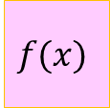
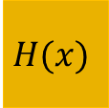
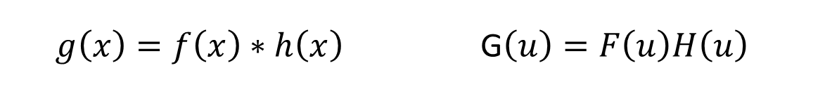


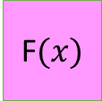
Implementação
Versão complexa (e raramente utilizada)
Transformada de Fourier
Convolução no domínio espacial é igual a multiplicação no domínio da frequência
Útil para convoluções com kernels grandes (>11x11)
$$g\left(x\right)=f\left(x\right)∗h\left(x\right)$$ | G$\left(u\right)=F\left(u\right)H\left(u\right)$
$$f(x)$$
Transformada de Fourier
F$(x)$
x
Transformada Inversa de Fourier
$$f\left(x\right)∗g(x)$$
$$h(x)$$
Transformada de Fourier
$$H(x)$$
VASILACHE, Nicolas et al. Fast convolutional nets with fbfft: A GPU performance evaluation. arXiv preprint arXiv:1412.7580, 2014.

Slide 50

Implementação
Versão Utilizada (im2col, Matriz de Toeplitz)
Temos que definir matrizes de Toeplitz (matriz de diagonais constantes)
Uma Matriz de Toeplitz é uma matriz qualquer na qual os valores da diagnonal principal e das subdiagonais são iguais
Abaixo um exemplo de uma matriz de Toeplitz
$$\left[\begin{matrix}5 & 27 & 2 & −56 & 0 & 1 \\ −3 & 5 & 27 & 2 & −56 & 0 \\ 8 & −3 & 5 & 27 & 2 & −56 \\ 1 & 8 & −3 & 5 & 27 & 2 \\ −9 & 1 & 8 & −3 & 5 & 27 \\ 3 & −9 & 1 & 8 & −3 & 5\end{matrix}\right]$$

Slide 51
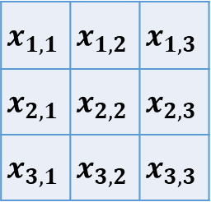
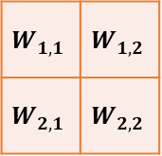


Implementação
Versão Utilizada (im2col, Matriz de Toeplitz ou ainda Matriz de Diagonais Constantes)
Passo 1: Definir a entrada e o filtro
$$x_{1,1}$$ | $$x_{1,2}$$ | $$x_{1,3}$$
$$x_{2,1}$$ | $$x_{2,2}$$ | $$x_{2,3}$$
$$x_{3,1}$$ | $$x_{3,2}$$ | $$x_{3,3}$$
$$W_{1,1}$$ | $$W_{1,2}$$
$$W_{2,1}$$ | $$W_{2,2}$$
$$X=$$
$$w=$$

Slide 52

Implementação
Versão Utilizada (im2col, Matriz de Toeplitz)
Passo 2: Calcular o tamanho da saída
$\left(X_{heigth}+w_{heigth}−1\right)×\left(X_{heigth}+w_{heigth}−1\right)$
$\left(3+2−1\right)×\left(3+2−1\right)=4×4$
$$x_{1,1}$$ | $$x_{1,2}$$ | $$x_{1,3}$$
$$x_{2,1}$$ | $$x_{2,2}$$ | $$x_{2,3}$$
$$x_{3,1}$$ | $$x_{3,2}$$ | $$x_{3,3}$$
$$W_{1,1}$$ | $$W_{1,2}$$
$$W_{2,1}$$ | $$W_{2,2}$$
$$X=$$
$$w=$$

Slide 53
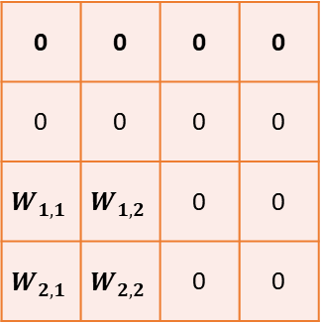

Implementação
Versão Utilizada (im2col, Matriz de Toeplitz)
Passo 3: Aplicar Zero Padding no filtro para ficar com o tamanho da saída
$4×4$
0 | 0 | 0 | 0
0 | 0 | 0 | 0
$$W_{1,1}$$ | $$W_{1,2}$$ | 0 | 0
$$W_{2,1}$$ | $$W_{2,2}$$ | 0 | 0
$$x_{1,1}$$ | $$x_{1,2}$$ | $$x_{1,3}$$
$$x_{2,1}$$ | $$x_{2,2}$$ | $$x_{2,3}$$
$$x_{3,1}$$ | $$x_{3,2}$$ | $$x_{3,3}$$
$$X=$$
$$w=$$

Slide 54


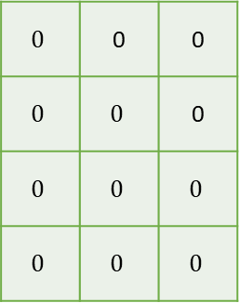
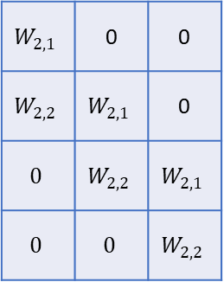
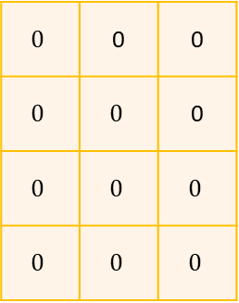





Implementação
Versão Utilizada (im2col, Matriz de Toeplitz)
Passo 4: Criar uma Toeplitz Matrix para cada linha do filtro após o zero-padding
Importante:
Começar da última linha
O número de colunas deve ser igual a imagem de entrada da convolução
$$F_{0}$$
$$F_{1}$$
$$F_{2}$$
$$F_{3}$$
0 | 0 | 0 | 0
0 | 0 | 0 | 0
$$W_{1,1}$$ | $$W_{1,2}$$ | 0 | 0
$$W_{2,1}$$ | $$W_{2,2}$$ | 0 | 0
$$W_{2,1}$$ | 0 | 0
$$W_{2,2}$$ | $$W_{2,1}$$ | 0
$$0$$ | $$W_{2,2}$$ | $$W_{2,1}$$
$$0$$ | $$0$$ | $$W_{2,2}$$
$$W_{1,1}$$ | 0 | 0
$$W_{1,2}$$ | $$W_{1,1}$$ | 0
$$0$$ | $$W_{1,2}$$ | $$W_{1,1}$$
$$0$$ | $$0$$ | $$W_{1,2}$$
$$0$$ | 0 | 0
$$0$$ | $$0$$ | 0
$$0$$ | $$0$$ | $$0$$
$$0$$ | $$0$$ | $$0$$
$$0$$ | 0 | 0
$$0$$ | $$0$$ | 0
$$0$$ | $$0$$ | $$0$$
$$0$$ | $$0$$ | $$0$$
$$w=$$

Slide 55













Implementação
$$W_{2,1}$$ | 0 | 0
$$W_{2,2}$$ | $$W_{2,1}$$ | 0
$$0$$ | $$W_{2,2}$$ | $$W_{2,1}$$
$$0$$ | $$0$$ | $$W_{2,2}$$
$$0$$ | 0 | 0
$$0$$ | $$0$$ | 0
$$0$$ | $$0$$ | $$0$$
$$0$$ | $$0$$ | $$0$$
$$0$$ | 0 | 0
$$0$$ | $$0$$ | 0
$$0$$ | $$0$$ | $$0$$
$$0$$ | $$0$$ | $$0$$
Versão Utilizada (im2col, Matriz de Toeplitz)
Passo 5: Criar uma matriz de bloco de Toeplitz (basicamente reorganizar os filtros anteriores em uma grande matriz
Importante:
O número de colunas da matriz abaixo deve ser igual ao número de linhas da imagem original
O número de linhas deve ser igual as linhas da imagem de saída
$$W_{1,1}$$ | 0 | 0
$$W_{1,2}$$ | $$W_{1,1}$$ | 0
$$0$$ | $$W_{1,2}$$ | $$W_{1,1}$$
$$0$$ | $$0$$ | $$W_{1,2}$$
$$W_{2,1}$$ | 0 | 0
$$W_{2,2}$$ | $$W_{2,1}$$ | 0
$$0$$ | $$W_{2,2}$$ | $$W_{2,1}$$
$$0$$ | $$0$$ | $$W_{2,2}$$
$$0$$ | 0 | 0
$$0$$ | $$0$$ | 0
$$0$$ | $$0$$ | $$0$$
$$0$$ | $$0$$ | $$0$$
$$0$$ | 0 | 0
$$0$$ | $$0$$ | 0
$$0$$ | $$0$$ | $$0$$
$$0$$ | $$0$$ | $$0$$
$$W_{1,1}$$ | 0 | 0
$$W_{1,2}$$ | $$W_{1,1}$$ | 0
$$0$$ | $$W_{1,2}$$ | $$W_{1,1}$$
$$0$$ | $$0$$ | $$W_{1,2}$$
$$W_{2,1}$$ | 0 | 0
$$W_{2,2}$$ | $$W_{2,1}$$ | 0
$$0$$ | $$W_{2,2}$$ | $$W_{2,1}$$
$$0$$ | $$0$$ | $$W_{2,2}$$
Matriz de Bloco Toeplitz$=\left[\begin{matrix}F_{0} & 0 & 0 \\ F_{1} & F_{0} & 0 \\ F_{2} & F_{1} & F_{0} \\ F_{3} & F_{2} & F_{1}\end{matrix}\right]$
$$0$$ | 0 | 0
$$0$$ | $$0$$ | 0
$$0$$ | $$0$$ | $$0$$
$$0$$ | $$0$$ | $$0$$
$$0$$ | 0 | 0
$$0$$ | $$0$$ | 0
$$0$$ | $$0$$ | $$0$$
$$0$$ | $$0$$ | $$0$$
$$W_{1,1}$$ | 0 | 0
$$W_{1,2}$$ | $$W_{1,1}$$ | 0
$$0$$ | $$W_{1,2}$$ | $$W_{1,1}$$
$$0$$ | $$0$$ | $$W_{1,2}$$

Slide 56

Implementação
Versão Utilizada (im2col, Matriz de Toeplitz)
Passo 6: Converter a imagem de entrada em um vetor
Cada linha da imagem deve ser transposta e concatenada, da última para a primeira
$$x_{3,1}$$
$$x_{3,2}$$
$$x_{3,3}$$
$$x_{2,1}$$
$$x_{2,2}$$
$$x_{2,3}$$
$$x_{1,1}$$
$$x_{1,2}$$
$$x_{1,3}$$
$$x_{1,1}$$ | $$x_{1,2}$$ | $$x_{1,3}$$
$$x_{2,1}$$ | $$x_{2,2}$$ | $$x_{2,3}$$
$$x_{3,1}$$ | $$x_{3,2}$$ | $$x_{3,3}$$
$$X=$$

Slide 57
Implementação
Versão Utilizada (im2col, Matriz de Toeplitz)
Passo 7: Multiplicar a matriz de Toeplitz de bloco pela imagem vetorizada

Slide 58

















$$16×1$$
$$16×9$$
$$x_{3,1}w_{2,1}$$
$$x_{3,1}w_{2,2}+x_{3,2}w_{2,1}$$
$$x_{3,2}w_{2,2}+x_{3,3}w_{2,1}$$
$$x_{3,3}w_{2,2}$$
$$x_{3,1}w_{1,1}+x_{2,1}w_{2,1}$$
$$x_{3,1}w_{1,2}+x_{3,2}w_{1,1}+x_{2,1}w_{2,2}+x_{2,2}w_{2,1}$$
$$x_{3,2}w_{1,2}+x_{3,3}w_{1,1}+x_{2,2}w_{2,2}+x_{2,3}w_{2,1}$$
$$x_{3,3}w_{1,2}+x_{2,3}w_{2,2}$$
$$x_{2,1}w_{1,1}+x_{1,1}w_{2,1}$$
$$x_{2,1}w_{1,2}+x_{2,2}w_{1,1}+x_{1,1}w_{2,2}+x_{1,2}w_{2,1}$$
$$x_{2,2}w_{1,2}+x_{2,3}w_{1,1}+x_{1,2}w_{2,2}+x_{1,3}w_{2,1}$$
$$x_{2,3}w_{1,2}+x_{1,3}w_{2,2}$$
$$x_{1,1}w_{1,1}$$
$$x_{1,1}w_{1,2}+x_{1,2}w_{1,1}$$
$$x_{1,2}w_{1,2}+x_{1,3}w_{1,1}$$
$$x_{1,3}w_{1,2}$$
$$W_{2,1}$$ | 0 | 0
$$W_{2,2}$$ | $$W_{2,1}$$ | 0
$$0$$ | $$W_{2,2}$$ | $$W_{2,1}$$
$$0$$ | $$0$$ | $$W_{2,2}$$
$$0$$ | 0 | 0
$$0$$ | $$0$$ | 0
$$0$$ | $$0$$ | $$0$$
$$0$$ | $$0$$ | $$0$$
$$0$$ | 0 | 0
$$0$$ | $$0$$ | 0
$$0$$ | $$0$$ | $$0$$
$$0$$ | $$0$$ | $$0$$
$$9×1$$
$$W_{1,1}$$ | 0 | 0
$$W_{1,2}$$ | $$W_{1,1}$$ | 0
$$0$$ | $$W_{1,2}$$ | $$W_{1,1}$$
$$0$$ | $$0$$ | $$W_{1,2}$$
$$W_{2,1}$$ | 0 | 0
$$W_{2,2}$$ | $$W_{2,1}$$ | 0
$$0$$ | $$W_{2,2}$$ | $$W_{2,1}$$
$$0$$ | $$0$$ | $$W_{2,2}$$
$$0$$ | 0 | 0
$$0$$ | $$0$$ | 0
$$0$$ | $$0$$ | $$0$$
$$0$$ | $$0$$ | $$0$$
$$x_{3,1}$$
$$x_{3,2}$$
$$x_{3,3}$$
$$x_{2,1}$$
$$x_{2,2}$$
$$x_{2,3}$$
$$x_{1,1}$$
$$x_{1,2}$$
$$x_{1,3}$$
$$0$$ | 0 | 0
$$0$$ | $$0$$ | 0
$$0$$ | $$0$$ | $$0$$
$$0$$ | $$0$$ | $$0$$
$$W_{1,1}$$ | 0 | 0
$$W_{1,2}$$ | $$W_{1,1}$$ | 0
$$0$$ | $$W_{1,2}$$ | $$W_{1,1}$$
$$0$$ | $$0$$ | $$W_{1,2}$$
$$W_{2,1}$$ | 0 | 0
$$W_{2,2}$$ | $$W_{2,1}$$ | 0
$$0$$ | $$W_{2,2}$$ | $$W_{2,1}$$
$$0$$ | $$0$$ | $$W_{2,2}$$
$$0$$ | 0 | 0
$$0$$ | $$0$$ | 0
$$0$$ | $$0$$ | $$0$$
$$0$$ | $$0$$ | $$0$$
$$0$$ | 0 | 0
$$0$$ | $$0$$ | 0
$$0$$ | $$0$$ | $$0$$
$$0$$ | $$0$$ | $$0$$
$$W_{1,1}$$ | 0 | 0
$$W_{1,2}$$ | $$W_{1,1}$$ | 0
$$0$$ | $$W_{1,2}$$ | $$W_{1,1}$$
$$0$$ | $$0$$ | $$W_{1,2}$$

Slide 59




Implementação
Passo 8: Fazer reshape do resultado da multiplicação
$$16×1$$
$$x_{3,1}w_{2,1}$$
$$x_{3,1}w_{2,2}+x_{3,2}w_{2,1}$$
$$x_{3,2}w_{2,2}+x_{3,3}w_{2,1}$$
$$x_{3,3}w_{2,2}$$
$$x_{3,1}w_{1,1}+x_{2,1}w_{2,1}$$
$$x_{3,1}w_{1,2}+x_{3,2}w_{1,1}+x_{2,1}w_{2,2}+x_{2,2}w_{2,1}$$
$$x_{3,2}w_{1,2}+x_{3,3}w_{1,1}+x_{2,2}w_{2,2}+x_{2,3}w_{2,1}$$
$$x_{3,3}w_{1,2}+x_{2,3}w_{2,2}$$
$$x_{2,1}w_{1,1}+x_{1,1}w_{2,1}$$
$$x_{2,1}w_{1,2}+x_{2,2}w_{1,1}+x_{1,1}w_{2,2}+x_{1,2}w_{2,1}$$
$$x_{2,2}w_{1,2}+x_{2,3}w_{1,1}+x_{1,2}w_{2,2}+x_{1,3}w_{2,1}$$
$$x_{2,3}w_{1,2}+x_{1,3}w_{2,2}$$
$$x_{1,1}w_{1,1}$$
$$x_{1,1}w_{1,2}+x_{1,2}w_{1,1}$$
$$x_{1,2}w_{1,2}+x_{1,3}w_{1,1}$$
$$x_{1,3}w_{1,2}$$
$$4×4$$
$$x_{1,1}w_{1,1}$$ | $$x_{1,1}w_{1,2}+x_{1,2}w_{1,1}$$ | $$x_{1,2}w_{1,2}+x_{1,3}w_{1,1}$$ | $$x_{1,3}w_{1,2}$$
$$x_{2,1}w_{1,1}+x_{1,1}w_{2,1}$$ | $$x_{2,1}w_{1,2}+x_{2,2}w_{1,1}+x_{1,1}w_{2,2}+x_{1,2}w_{2,1}$$ | $$x_{2,2}w_{1,2}+x_{2,3}w_{1,1}+x_{1,2}w_{2,2}+x_{1,3}w_{2,1}$$ | $$x_{2,3}w_{1,2}+x_{1,3}w_{2,2}$$
$$x_{3,1}w_{1,1}+x_{2,1}w_{2,1}$$ | $$x_{3,1}w_{1,2}+x_{3,2}w_{1,1}+x_{2,1}w_{2,2}+x_{2,2}w_{2,1}$$ | $$x_{3,2}w_{1,2}+x_{3,3}w_{1,1}+x_{2,2}w_{2,2}+x_{2,3}w_{2,1}$$ | $$x_{3,3}w_{1,2}+x_{2,3}w_{2,2}$$
$$x_{3,1}w_{2,1}$$ | $$x_{3,1}w_{2,2}+x_{3,2}w_{2,1}$$ | $$x_{3,2}w_{2,2}+x_{3,3}w_{2,1}$$ | $$x_{3,3}w_{2,2}$$

Slide 60





Vamos comparar o resultado
$$x_{1,1}$$ | $$x_{1,2}$$ | $$x_{1,3}$$
$$x_{2,1}$$ | $$x_{2,2}$$ | $$x_{2,3}$$
$$x_{3,1}$$ | $$x_{3,2}$$ | $$x_{3,3}$$
$$W_{1,1}$$ | $$W_{1,2}$$
$$W_{2,1}$$ | $$W_{2,2}$$
$$X=$$
$$w=$$
$$x_{1,1}w_{1,1}$$ | $$x_{1,1}w_{1,2}+x_{1,2}w_{1,1}$$ | $$x_{1,2}w_{1,2}+x_{1,3}w_{1,1}$$ | $$x_{1,3}w_{1,2}$$
$$x_{2,1}w_{1,1}+x_{1,1}w_{2,1}$$ | $$x_{2,1}w_{1,2}+x_{2,2}w_{1,1}+x_{1,1}w_{2,2}+x_{1,2}w_{2,1}$$ | $$x_{2,2}w_{1,2}+x_{2,3}w_{1,1}+x_{1,2}w_{2,2}+x_{1,3}w_{2,1}$$ | $$x_{2,3}w_{1,2}+x_{1,3}w_{2,2}$$
$$x_{3,1}w_{1,1}+x_{2,1}w_{2,1}$$ | $$x_{3,1}w_{1,2}+x_{3,2}w_{1,1}+x_{2,1}w_{2,2}+x_{2,2}w_{2,1}$$ | $$x_{3,2}w_{1,2}+x_{3,3}w_{1,1}+x_{2,2}w_{2,2}+x_{2,3}w_{2,1}$$ | $$x_{3,3}w_{1,2}+x_{2,3}w_{2,2}$$
$$x_{3,1}w_{2,1}$$ | $$x_{3,1}w_{2,2}+x_{3,2}w_{2,1}$$ | $$x_{3,2}w_{2,2}+x_{3,3}w_{2,1}$$ | $$x_{3,3}w_{2,2}$$

Slide 61


Vamos comparar o resultado
$$W_{2,2}$$ | $$W_{2,1}$$
$$W_{1,2}$$ | $$W_{1,1}$$
$$x_{1,1}$$ | $$x_{1,2}$$ | $$x_{1,3}$$
$$x_{2,1}$$ | $$x_{2,2}$$ | $$x_{2,3}$$
$$x_{3,1}$$ | $$x_{3,2}$$ | $$x_{3,3}$$
$$W_{2,2}$$ | $$W_{2,1}$$
$$W_{1,2}$$ | $$W_{1,1}$$
$$X=$$
$$w=$$
$$x_{1,1}w_{1,1}$$ | $$x_{1,1}w_{1,2}+x_{1,2}w_{1,1}$$ | $$x_{1,2}w_{1,2}+x_{1,3}w_{1,1}$$ | $$x_{1,3}w_{1,2}$$
$$x_{2,1}w_{1,1}+x_{1,1}w_{2,1}$$ | $$x_{2,1}w_{1,2}+x_{2,2}w_{1,1}+x_{1,1}w_{2,2}+x_{1,2}w_{2,1}$$ | $$x_{2,2}w_{1,2}+x_{2,3}w_{1,1}+x_{1,2}w_{2,2}+x_{1,3}w_{2,1}$$ | $$x_{2,3}w_{1,2}+x_{1,3}w_{2,2}$$
$$x_{3,1}w_{1,1}+x_{2,1}w_{2,1}$$ | $$x_{3,1}w_{1,2}+x_{3,2}w_{1,1}+x_{2,1}w_{2,2}+x_{2,2}w_{2,1}$$ | $$x_{3,2}w_{1,2}+x_{3,3}w_{1,1}+x_{2,2}w_{2,2}+x_{2,3}w_{2,1}$$ | $$x_{3,3}w_{1,2}+x_{2,3}w_{2,2}$$
$$x_{3,1}w_{2,1}$$ | $$x_{3,1}w_{2,2}+x_{3,2}w_{2,1}$$ | $$x_{3,2}w_{2,2}+x_{3,3}w_{2,1}$$ | $$x_{3,3}w_{2,2}$$

Slide 62

Vamos comparar o resultado
$$W_{2,2}$$ | $$W_{2,1}$$
$$W_{1,2}$$ | $$W_{1,1}$$
$$x_{1,1}$$ | $$x_{1,2}$$ | $$x_{1,3}$$
$$x_{2,1}$$ | $$x_{2,2}$$ | $$x_{2,3}$$
$$x_{3,1}$$ | $$x_{3,2}$$ | $$x_{3,3}$$
$$W_{2,2}$$ | $$W_{2,1}$$
$$W_{1,2}$$ | $$W_{1,1}$$
$$X=$$
$$w=$$
$$x_{1,1}w_{1,1}$$ | $$x_{1,1}w_{1,2}+x_{1,2}w_{1,1}$$ | $$x_{1,2}w_{1,2}+x_{1,3}w_{1,1}$$ | $$x_{1,3}w_{1,2}$$
$$x_{2,1}w_{1,1}+x_{1,1}w_{2,1}$$ | $$x_{2,1}w_{1,2}+x_{2,2}w_{1,1}+x_{1,1}w_{2,2}+x_{1,2}w_{2,1}$$ | $$x_{2,2}w_{1,2}+x_{2,3}w_{1,1}+x_{1,2}w_{2,2}+x_{1,3}w_{2,1}$$ | $$x_{2,3}w_{1,2}+x_{1,3}w_{2,2}$$
$$x_{3,1}w_{1,1}+x_{2,1}w_{2,1}$$ | $$x_{3,1}w_{1,2}+x_{3,2}w_{1,1}+x_{2,1}w_{2,2}+x_{2,2}w_{2,1}$$ | $$x_{3,2}w_{1,2}+x_{3,3}w_{1,1}+x_{2,2}w_{2,2}+x_{2,3}w_{2,1}$$ | $$x_{3,3}w_{1,2}+x_{2,3}w_{2,2}$$
$$x_{3,1}w_{2,1}$$ | $$x_{3,1}w_{2,2}+x_{3,2}w_{2,1}$$ | $$x_{3,2}w_{2,2}+x_{3,3}w_{2,1}$$ | $$x_{3,3}w_{2,2}$$

Slide 63

Vamos comparar o resultado
$$W_{2,2}$$ | $$W_{2,1}$$
$$W_{1,2}$$ | $$W_{1,1}$$
$$x_{1,1}$$ | $$x_{1,2}$$ | $$x_{1,3}$$
$$x_{2,1}$$ | $$x_{2,2}$$ | $$x_{2,3}$$
$$x_{3,1}$$ | $$x_{3,2}$$ | $$x_{3,3}$$
$$W_{2,2}$$ | $$W_{2,1}$$
$$W_{1,2}$$ | $$W_{1,1}$$
$$X=$$
$$w=$$
$$x_{1,1}w_{1,1}$$ | $$x_{1,1}w_{1,2}+x_{1,2}w_{1,1}$$ | $$x_{1,2}w_{1,2}+x_{1,3}w_{1,1}$$ | $$x_{1,3}w_{1,2}$$
$$x_{2,1}w_{1,1}+x_{1,1}w_{2,1}$$ | $$x_{2,1}w_{1,2}+x_{2,2}w_{1,1}+x_{1,1}w_{2,2}+x_{1,2}w_{2,1}$$ | $$x_{2,2}w_{1,2}+x_{2,3}w_{1,1}+x_{1,2}w_{2,2}+x_{1,3}w_{2,1}$$ | $$x_{2,3}w_{1,2}+x_{1,3}w_{2,2}$$
$$x_{3,1}w_{1,1}+x_{2,1}w_{2,1}$$ | $$x_{3,1}w_{1,2}+x_{3,2}w_{1,1}+x_{2,1}w_{2,2}+x_{2,2}w_{2,1}$$ | $$x_{3,2}w_{1,2}+x_{3,3}w_{1,1}+x_{2,2}w_{2,2}+x_{2,3}w_{2,1}$$ | $$x_{3,3}w_{1,2}+x_{2,3}w_{2,2}$$
$$x_{3,1}w_{2,1}$$ | $$x_{3,1}w_{2,2}+x_{3,2}w_{2,1}$$ | $$x_{3,2}w_{2,2}+x_{3,3}w_{2,1}$$ | $$x_{3,3}w_{2,2}$$

Slide 64

Vamos comparar o resultado
$$W_{2,2}$$ | $$W_{2,1}$$
$$W_{1,2}$$ | $$W_{1,1}$$
$$x_{1,1}$$ | $$x_{1,2}$$ | $$x_{1,3}$$
$$x_{2,1}$$ | $$x_{2,2}$$ | $$x_{2,3}$$
$$x_{3,1}$$ | $$x_{3,2}$$ | $$x_{3,3}$$
$$W_{2,2}$$ | $$W_{2,1}$$
$$W_{1,2}$$ | $$W_{1,1}$$
$$X=$$
$$w=$$
$$x_{1,1}w_{1,1}$$ | $$x_{1,1}w_{1,2}+x_{1,2}w_{1,1}$$ | $$x_{1,2}w_{1,2}+x_{1,3}w_{1,1}$$ | $$x_{1,3}w_{1,2}$$
$$x_{2,1}w_{1,1}+x_{1,1}w_{2,1}$$ | $$x_{2,1}w_{1,2}+x_{2,2}w_{1,1}+x_{1,1}w_{2,2}+x_{1,2}w_{2,1}$$ | $$x_{2,2}w_{1,2}+x_{2,3}w_{1,1}+x_{1,2}w_{2,2}+x_{1,3}w_{2,1}$$ | $$x_{2,3}w_{1,2}+x_{1,3}w_{2,2}$$
$$x_{3,1}w_{1,1}+x_{2,1}w_{2,1}$$ | $$x_{3,1}w_{1,2}+x_{3,2}w_{1,1}+x_{2,1}w_{2,2}+x_{2,2}w_{2,1}$$ | $$x_{3,2}w_{1,2}+x_{3,3}w_{1,1}+x_{2,2}w_{2,2}+x_{2,3}w_{2,1}$$ | $$x_{3,3}w_{1,2}+x_{2,3}w_{2,2}$$
$$x_{3,1}w_{2,1}$$ | $$x_{3,1}w_{2,2}+x_{3,2}w_{2,1}$$ | $$x_{3,2}w_{2,2}+x_{3,3}w_{2,1}$$ | $$x_{3,3}w_{2,2}$$

Slide 65

Vamos comparar o resultado
$$W_{2,2}$$ | $$W_{2,1}$$
$$W_{1,2}$$ | $$W_{1,1}$$
$$x_{1,1}$$ | $$x_{1,2}$$ | $$x_{1,3}$$
$$x_{2,1}$$ | $$x_{2,2}$$ | $$x_{2,3}$$
$$x_{3,1}$$ | $$x_{3,2}$$ | $$x_{3,3}$$
$$W_{2,2}$$ | $$W_{2,1}$$
$$W_{1,2}$$ | $$W_{1,1}$$
$$X=$$
$$w=$$
$$x_{1,1}w_{1,1}$$ | $$x_{1,1}w_{1,2}+x_{1,2}w_{1,1}$$ | $$x_{1,2}w_{1,2}+x_{1,3}w_{1,1}$$ | $$x_{1,3}w_{1,2}$$
$$x_{2,1}w_{1,1}+x_{1,1}w_{2,1}$$ | $$x_{2,1}w_{1,2}+x_{2,2}w_{1,1}+x_{1,1}w_{2,2}+x_{1,2}w_{2,1}$$ | $$x_{2,2}w_{1,2}+x_{2,3}w_{1,1}+x_{1,2}w_{2,2}+x_{1,3}w_{2,1}$$ | $$x_{2,3}w_{1,2}+x_{1,3}w_{2,2}$$
$$x_{3,1}w_{1,1}+x_{2,1}w_{2,1}$$ | $$x_{3,1}w_{1,2}+x_{3,2}w_{1,1}+x_{2,1}w_{2,2}+x_{2,2}w_{2,1}$$ | $$x_{3,2}w_{1,2}+x_{3,3}w_{1,1}+x_{2,2}w_{2,2}+x_{2,3}w_{2,1}$$ | $$x_{3,3}w_{1,2}+x_{2,3}w_{2,2}$$
$$x_{3,1}w_{2,1}$$ | $$x_{3,1}w_{2,2}+x_{3,2}w_{2,1}$$ | $$x_{3,2}w_{2,2}+x_{3,3}w_{2,1}$$ | $$x_{3,3}w_{2,2}$$

Slide 66

Vamos comparar o resultado
$$x_{1,1}$$ | $$x_{1,2}$$ | $$x_{1,3}$$
$$x_{2,1}$$ | $$x_{2,2}$$ | $$x_{2,3}$$
$$x_{3,1}$$ | $$x_{3,2}$$ | $$x_{3,3}$$
$$W_{2,2}$$ | $$W_{2,1}$$
$$W_{1,2}$$ | $$W_{1,1}$$
$$W_{2,2}$$ | $$W_{2,1}$$
$$W_{1,2}$$ | $$W_{1,1}$$
$$X=$$
$$w=$$
$$x_{1,1}w_{1,1}$$ | $$x_{1,1}w_{1,2}+x_{1,2}w_{1,1}$$ | $$x_{1,2}w_{1,2}+x_{1,3}w_{1,1}$$ | $$x_{1,3}w_{1,2}$$
$$x_{2,1}w_{1,1}+x_{1,1}w_{2,1}$$ | $$x_{2,1}w_{1,2}+x_{2,2}w_{1,1}+x_{1,1}w_{2,2}+x_{1,2}w_{2,1}$$ | $$x_{2,2}w_{1,2}+x_{2,3}w_{1,1}+x_{1,2}w_{2,2}+x_{1,3}w_{2,1}$$ | $$x_{2,3}w_{1,2}+x_{1,3}w_{2,2}$$
$$x_{3,1}w_{1,1}+x_{2,1}w_{2,1}$$ | $$x_{3,1}w_{1,2}+x_{3,2}w_{1,1}+x_{2,1}w_{2,2}+x_{2,2}w_{2,1}$$ | $$x_{3,2}w_{1,2}+x_{3,3}w_{1,1}+x_{2,2}w_{2,2}+x_{2,3}w_{2,1}$$ | $$x_{3,3}w_{1,2}+x_{2,3}w_{2,2}$$
$$x_{3,1}w_{2,1}$$ | $$x_{3,1}w_{2,2}+x_{3,2}w_{2,1}$$ | $$x_{3,2}w_{2,2}+x_{3,3}w_{2,1}$$ | $$x_{3,3}w_{2,2}$$

Slide 67

Vamos comparar o resultado
$$x_{1,1}$$ | $$x_{1,2}$$ | $$x_{1,3}$$
$$x_{2,1}$$ | $$x_{2,2}$$ | $$x_{2,3}$$
$$x_{3,1}$$ | $$x_{3,2}$$ | $$x_{3,3}$$
$$W_{2,2}$$ | $$W_{2,1}$$
$$W_{1,2}$$ | $$W_{1,1}$$
$$W_{2,2}$$ | $$W_{2,1}$$
$$W_{1,2}$$ | $$W_{1,1}$$
$$X=$$
$$w=$$
$$x_{1,1}w_{1,1}$$ | $$x_{1,1}w_{1,2}+x_{1,2}w_{1,1}$$ | $$x_{1,2}w_{1,2}+x_{1,3}w_{1,1}$$ | $$x_{1,3}w_{1,2}$$
$$x_{2,1}w_{1,1}+x_{1,1}w_{2,1}$$ | $$x_{2,1}w_{1,2}+x_{2,2}w_{1,1}+x_{1,1}w_{2,2}+x_{1,2}w_{2,1}$$ | $$x_{2,2}w_{1,2}+x_{2,3}w_{1,1}+x_{1,2}w_{2,2}+x_{1,3}w_{2,1}$$ | $$x_{2,3}w_{1,2}+x_{1,3}w_{2,2}$$
$$x_{3,1}w_{1,1}+x_{2,1}w_{2,1}$$ | $$x_{3,1}w_{1,2}+x_{3,2}w_{1,1}+x_{2,1}w_{2,2}+x_{2,2}w_{2,1}$$ | $$x_{3,2}w_{1,2}+x_{3,3}w_{1,1}+x_{2,2}w_{2,2}+x_{2,3}w_{2,1}$$ | $$x_{3,3}w_{1,2}+x_{2,3}w_{2,2}$$
$$x_{3,1}w_{2,1}$$ | $$x_{3,1}w_{2,2}+x_{3,2}w_{2,1}$$ | $$x_{3,2}w_{2,2}+x_{3,3}w_{2,1}$$ | $$x_{3,3}w_{2,2}$$

Slide 68
Vamos comparar o resultado
$$x_{1,1}$$ | $$x_{1,2}$$ | $$x_{1,3}$$
$$x_{2,1}$$ | $$x_{2,2}$$ | $$x_{2,3}$$
$$x_{3,1}$$ | $$x_{3,2}$$ | $$x_{3,3}$$
$$W_{2,2}$$ | $$W_{2,1}$$
$$W_{1,2}$$ | $$W_{1,1}$$
$$W_{2,2}$$ | $$W_{2,1}$$
$$W_{1,2}$$ | $$W_{1,1}$$
$$X=$$
$$w=$$
$$x_{1,1}w_{1,1}$$ | $$x_{1,1}w_{1,2}+x_{1,2}w_{1,1}$$ | $$x_{1,2}w_{1,2}+x_{1,3}w_{1,1}$$ | $$x_{1,3}w_{1,2}$$
$$x_{2,1}w_{1,1}+x_{1,1}w_{2,1}$$ | $$x_{2,1}w_{1,2}+x_{2,2}w_{1,1}+x_{1,1}w_{2,2}+x_{1,2}w_{2,1}$$ | $$x_{2,2}w_{1,2}+x_{2,3}w_{1,1}+x_{1,2}w_{2,2}+x_{1,3}w_{2,1}$$ | $$x_{2,3}w_{1,2}+x_{1,3}w_{2,2}$$
$$x_{3,1}w_{1,1}+x_{2,1}w_{2,1}$$ | $$x_{3,1}w_{1,2}+x_{3,2}w_{1,1}+x_{2,1}w_{2,2}+x_{2,2}w_{2,1}$$ | $$x_{3,2}w_{1,2}+x_{3,3}w_{1,1}+x_{2,2}w_{2,2}+x_{2,3}w_{2,1}$$ | $$x_{3,3}w_{1,2}+x_{2,3}w_{2,2}$$
$$x_{3,1}w_{2,1}$$ | $$x_{3,1}w_{2,2}+x_{3,2}w_{2,1}$$ | $$x_{3,2}w_{2,2}+x_{3,3}w_{2,1}$$ | $$x_{3,3}w_{2,2}$$

Slide 69

Vamos comparar o resultado
$$x_{1,1}$$ | $$x_{1,2}$$ | $$x_{1,3}$$
$$x_{2,1}$$ | $$x_{2,2}$$ | $$x_{2,3}$$
$$x_{3,1}$$ | $$x_{3,2}$$ | $$x_{3,3}$$
$$W_{2,2}$$ | $$W_{2,1}$$
$$W_{1,2}$$ | $$W_{1,1}$$
$$X=$$
$$w=$$
$$W_{2,2}$$ | $$W_{2,1}$$
$$W_{1,2}$$ | $$W_{1,1}$$
$$x_{1,1}w_{1,1}$$ | $$x_{1,1}w_{1,2}+x_{1,2}w_{1,1}$$ | $$x_{1,2}w_{1,2}+x_{1,3}w_{1,1}$$ | $$x_{1,3}w_{1,2}$$
$$x_{2,1}w_{1,1}+x_{1,1}w_{2,1}$$ | $$x_{2,1}w_{1,2}+x_{2,2}w_{1,1}+x_{1,1}w_{2,2}+x_{1,2}w_{2,1}$$ | $$x_{2,2}w_{1,2}+x_{2,3}w_{1,1}+x_{1,2}w_{2,2}+x_{1,3}w_{2,1}$$ | $$x_{2,3}w_{1,2}+x_{1,3}w_{2,2}$$
$$x_{3,1}w_{1,1}+x_{2,1}w_{2,1}$$ | $$x_{3,1}w_{1,2}+x_{3,2}w_{1,1}+x_{2,1}w_{2,2}+x_{2,2}w_{2,1}$$ | $$x_{3,2}w_{1,2}+x_{3,3}w_{1,1}+x_{2,2}w_{2,2}+x_{2,3}w_{2,1}$$ | $$x_{3,3}w_{1,2}+x_{2,3}w_{2,2}$$
$$x_{3,1}w_{2,1}$$ | $$x_{3,1}w_{2,2}+x_{3,2}w_{2,1}$$ | $$x_{3,2}w_{2,2}+x_{3,3}w_{2,1}$$ | $$x_{3,3}w_{2,2}$$

Slide 70

Vamos comparar o resultado
$$x_{1,1}$$ | $$x_{1,2}$$ | $$x_{1,3}$$
$$x_{2,1}$$ | $$x_{2,2}$$ | $$x_{2,3}$$
$$x_{3,1}$$ | $$x_{3,2}$$ | $$x_{3,3}$$
$$W_{2,2}$$ | $$W_{2,1}$$
$$W_{1,2}$$ | $$W_{1,1}$$
$$X=$$
$$W_{2,2}$$ | $$W_{2,1}$$
$$W_{1,2}$$ | $$W_{1,1}$$
$$w=$$
$$x_{1,1}w_{1,1}$$ | $$x_{1,1}w_{1,2}+x_{1,2}w_{1,1}$$ | $$x_{1,2}w_{1,2}+x_{1,3}w_{1,1}$$ | $$x_{1,3}w_{1,2}$$
$$x_{2,1}w_{1,1}+x_{1,1}w_{2,1}$$ | $$x_{2,1}w_{1,2}+x_{2,2}w_{1,1}+x_{1,1}w_{2,2}+x_{1,2}w_{2,1}$$ | $$x_{2,2}w_{1,2}+x_{2,3}w_{1,1}+x_{1,2}w_{2,2}+x_{1,3}w_{2,1}$$ | $$x_{2,3}w_{1,2}+x_{1,3}w_{2,2}$$
$$x_{3,1}w_{1,1}+x_{2,1}w_{2,1}$$ | $$x_{3,1}w_{1,2}+x_{3,2}w_{1,1}+x_{2,1}w_{2,2}+x_{2,2}w_{2,1}$$ | $$x_{3,2}w_{1,2}+x_{3,3}w_{1,1}+x_{2,2}w_{2,2}+x_{2,3}w_{2,1}$$ | $$x_{3,3}w_{1,2}+x_{2,3}w_{2,2}$$
$$x_{3,1}w_{2,1}$$ | $$x_{3,1}w_{2,2}+x_{3,2}w_{2,1}$$ | $$x_{3,2}w_{2,2}+x_{3,3}w_{2,1}$$ | $$x_{3,3}w_{2,2}$$

Slide 71

Vamos comparar o resultado
$$x_{1,1}$$ | $$x_{1,2}$$ | $$x_{1,3}$$
$$x_{2,1}$$ | $$x_{2,2}$$ | $$x_{2,3}$$
$$x_{3,1}$$ | $$x_{3,2}$$ | $$x_{3,3}$$
$$W_{2,2}$$ | $$W_{2,1}$$
$$W_{1,2}$$ | $$W_{1,1}$$
$$X=$$
$$W_{2,2}$$ | $$W_{2,1}$$
$$W_{1,2}$$ | $$W_{1,1}$$
$$w=$$
$$x_{1,1}w_{1,1}$$ | $$x_{1,1}w_{1,2}+x_{1,2}w_{1,1}$$ | $$x_{1,2}w_{1,2}+x_{1,3}w_{1,1}$$ | $$x_{1,3}w_{1,2}$$
$$x_{2,1}w_{1,1}+x_{1,1}w_{2,1}$$ | $$x_{2,1}w_{1,2}+x_{2,2}w_{1,1}+x_{1,1}w_{2,2}+x_{1,2}w_{2,1}$$ | $$x_{2,2}w_{1,2}+x_{2,3}w_{1,1}+x_{1,2}w_{2,2}+x_{1,3}w_{2,1}$$ | $$x_{2,3}w_{1,2}+x_{1,3}w_{2,2}$$
$$x_{3,1}w_{1,1}+x_{2,1}w_{2,1}$$ | $$x_{3,1}w_{1,2}+x_{3,2}w_{1,1}+x_{2,1}w_{2,2}+x_{2,2}w_{2,1}$$ | $$x_{3,2}w_{1,2}+x_{3,3}w_{1,1}+x_{2,2}w_{2,2}+x_{2,3}w_{2,1}$$ | $$x_{3,3}w_{1,2}+x_{2,3}w_{2,2}$$
$$x_{3,1}w_{2,1}$$ | $$x_{3,1}w_{2,2}+x_{3,2}w_{2,1}$$ | $$x_{3,2}w_{2,2}+x_{3,3}w_{2,1}$$ | $$x_{3,3}w_{2,2}$$

Slide 72
Vamos comparar o resultado
$$x_{1,1}$$ | $$x_{1,2}$$ | $$x_{1,3}$$
$$x_{2,1}$$ | $$x_{2,2}$$ | $$x_{2,3}$$
$$x_{3,1}$$ | $$x_{3,2}$$ | $$x_{3,3}$$
$$W_{2,2}$$ | $$W_{2,1}$$
$$W_{1,2}$$ | $$W_{1,1}$$
$$X=$$
$$W_{2,2}$$ | $$W_{2,1}$$
$$W_{1,2}$$ | $$W_{1,1}$$
$$w=$$
$$x_{1,1}w_{1,1}$$ | $$x_{1,1}w_{1,2}+x_{1,2}w_{1,1}$$ | $$x_{1,2}w_{1,2}+x_{1,3}w_{1,1}$$ | $$x_{1,3}w_{1,2}$$
$$x_{2,1}w_{1,1}+x_{1,1}w_{2,1}$$ | $$x_{2,1}w_{1,2}+x_{2,2}w_{1,1}+x_{1,1}w_{2,2}+x_{1,2}w_{2,1}$$ | $$x_{2,2}w_{1,2}+x_{2,3}w_{1,1}+x_{1,2}w_{2,2}+x_{1,3}w_{2,1}$$ | $$x_{2,3}w_{1,2}+x_{1,3}w_{2,2}$$
$$x_{3,1}w_{1,1}+x_{2,1}w_{2,1}$$ | $$x_{3,1}w_{1,2}+x_{3,2}w_{1,1}+x_{2,1}w_{2,2}+x_{2,2}w_{2,1}$$ | $$x_{3,2}w_{1,2}+x_{3,3}w_{1,1}+x_{2,2}w_{2,2}+x_{2,3}w_{2,1}$$ | $$x_{3,3}w_{1,2}+x_{2,3}w_{2,2}$$
$$x_{3,1}w_{2,1}$$ | $$x_{3,1}w_{2,2}+x_{3,2}w_{2,1}$$ | $$x_{3,2}w_{2,2}+x_{3,3}w_{2,1}$$ | $$x_{3,3}w_{2,2}$$

Slide 73

Vamos comparar o resultado
$$x_{1,1}$$ | $$x_{1,2}$$ | $$x_{1,3}$$
$$x_{2,1}$$ | $$x_{2,2}$$ | $$x_{2,3}$$
$$x_{3,1}$$ | $$x_{3,2}$$ | $$x_{3,3}$$
$$W_{2,2}$$ | $$W_{2,1}$$
$$W_{1,2}$$ | $$W_{1,1}$$
$$X=$$
$$w=$$
$$W_{2,2}$$ | $$W_{2,1}$$
$$W_{1,2}$$ | $$W_{1,1}$$
$$x_{1,1}w_{1,1}$$ | $$x_{1,1}w_{1,2}+x_{1,2}w_{1,1}$$ | $$x_{1,2}w_{1,2}+x_{1,3}w_{1,1}$$ | $$x_{1,3}w_{1,2}$$
$$x_{2,1}w_{1,1}+x_{1,1}w_{2,1}$$ | $$x_{2,1}w_{1,2}+x_{2,2}w_{1,1}+x_{1,1}w_{2,2}+x_{1,2}w_{2,1}$$ | $$x_{2,2}w_{1,2}+x_{2,3}w_{1,1}+x_{1,2}w_{2,2}+x_{1,3}w_{2,1}$$ | $$x_{2,3}w_{1,2}+x_{1,3}w_{2,2}$$
$$x_{3,1}w_{1,1}+x_{2,1}w_{2,1}$$ | $$x_{3,1}w_{1,2}+x_{3,2}w_{1,1}+x_{2,1}w_{2,2}+x_{2,2}w_{2,1}$$ | $$x_{3,2}w_{1,2}+x_{3,3}w_{1,1}+x_{2,2}w_{2,2}+x_{2,3}w_{2,1}$$ | $$x_{3,3}w_{1,2}+x_{2,3}w_{2,2}$$
$$x_{3,1}w_{2,1}$$ | $$x_{3,1}w_{2,2}+x_{3,2}w_{2,1}$$ | $$x_{3,2}w_{2,2}+x_{3,3}w_{2,1}$$ | $$x_{3,3}w_{2,2}$$

Slide 74

Vamos comparar o resultado
$$x_{1,1}$$ | $$x_{1,2}$$ | $$x_{1,3}$$
$$x_{2,1}$$ | $$x_{2,2}$$ | $$x_{2,3}$$
$$x_{3,1}$$ | $$x_{3,2}$$ | $$x_{3,3}$$
$$W_{2,2}$$ | $$W_{2,1}$$
$$W_{1,2}$$ | $$W_{1,1}$$
$$X=$$
$$w=$$
$$W_{2,2}$$ | $$W_{2,1}$$
$$W_{1,2}$$ | $$W_{1,1}$$
$$x_{1,1}w_{1,1}$$ | $$x_{1,1}w_{1,2}+x_{1,2}w_{1,1}$$ | $$x_{1,2}w_{1,2}+x_{1,3}w_{1,1}$$ | $$x_{1,3}w_{1,2}$$
$$x_{2,1}w_{1,1}+x_{1,1}w_{2,1}$$ | $$x_{2,1}w_{1,2}+x_{2,2}w_{1,1}+x_{1,1}w_{2,2}+x_{1,2}w_{2,1}$$ | $$x_{2,2}w_{1,2}+x_{2,3}w_{1,1}+x_{1,2}w_{2,2}+x_{1,3}w_{2,1}$$ | $$x_{2,3}w_{1,2}+x_{1,3}w_{2,2}$$
$$x_{3,1}w_{1,1}+x_{2,1}w_{2,1}$$ | $$x_{3,1}w_{1,2}+x_{3,2}w_{1,1}+x_{2,1}w_{2,2}+x_{2,2}w_{2,1}$$ | $$x_{3,2}w_{1,2}+x_{3,3}w_{1,1}+x_{2,2}w_{2,2}+x_{2,3}w_{2,1}$$ | $$x_{3,3}w_{1,2}+x_{2,3}w_{2,2}$$
$$x_{3,1}w_{2,1}$$ | $$x_{3,1}w_{2,2}+x_{3,2}w_{2,1}$$ | $$x_{3,2}w_{2,2}+x_{3,3}w_{2,1}$$ | $$x_{3,3}w_{2,2}$$

Slide 75

Vamos comparar o resultado
$$x_{1,1}$$ | $$x_{1,2}$$ | $$x_{1,3}$$
$$x_{2,1}$$ | $$x_{2,2}$$ | $$x_{2,3}$$
$$x_{3,1}$$ | $$x_{3,2}$$ | $$x_{3,3}$$
$$W_{2,2}$$ | $$W_{2,1}$$
$$W_{1,2}$$ | $$W_{1,1}$$
$$X=$$
$$w=$$
$$W_{2,2}$$ | $$W_{2,1}$$
$$W_{1,2}$$ | $$W_{1,1}$$
$$x_{1,1}w_{1,1}$$ | $$x_{1,1}w_{1,2}+x_{1,2}w_{1,1}$$ | $$x_{1,2}w_{1,2}+x_{1,3}w_{1,1}$$ | $$x_{1,3}w_{1,2}$$
$$x_{2,1}w_{1,1}+x_{1,1}w_{2,1}$$ | $$x_{2,1}w_{1,2}+x_{2,2}w_{1,1}+x_{1,1}w_{2,2}+x_{1,2}w_{2,1}$$ | $$x_{2,2}w_{1,2}+x_{2,3}w_{1,1}+x_{1,2}w_{2,2}+x_{1,3}w_{2,1}$$ | $$x_{2,3}w_{1,2}+x_{1,3}w_{2,2}$$
$$x_{3,1}w_{1,1}+x_{2,1}w_{2,1}$$ | $$x_{3,1}w_{1,2}+x_{3,2}w_{1,1}+x_{2,1}w_{2,2}+x_{2,2}w_{2,1}$$ | $$x_{3,2}w_{1,2}+x_{3,3}w_{1,1}+x_{2,2}w_{2,2}+x_{2,3}w_{2,1}$$ | $$x_{3,3}w_{1,2}+x_{2,3}w_{2,2}$$
$$x_{3,1}w_{2,1}$$ | $$x_{3,1}w_{2,2}+x_{3,2}w_{2,1}$$ | $$x_{3,2}w_{2,2}+x_{3,3}w_{2,1}$$ | $$x_{3,3}w_{2,2}$$

Slide 76

Vamos comparar o resultado
$$x_{1,1}$$ | $$x_{1,2}$$ | $$x_{1,3}$$
$$x_{2,1}$$ | $$x_{2,2}$$ | $$x_{2,3}$$
$$x_{3,1}$$ | $$x_{3,2}$$ | $$x_{3,3}$$
$$W_{2,2}$$ | $$W_{2,1}$$
$$W_{1,2}$$ | $$W_{1,1}$$
$$X=$$
$$w=$$
$$W_{2,2}$$ | $$W_{2,1}$$
$$W_{1,2}$$ | $$W_{1,1}$$
$$x_{1,1}w_{1,1}$$ | $$x_{1,1}w_{1,2}+x_{1,2}w_{1,1}$$ | $$x_{1,2}w_{1,2}+x_{1,3}w_{1,1}$$ | $$x_{1,3}w_{1,2}$$
$$x_{2,1}w_{1,1}+x_{1,1}w_{2,1}$$ | $$x_{2,1}w_{1,2}+x_{2,2}w_{1,1}+x_{1,1}w_{2,2}+x_{1,2}w_{2,1}$$ | $$x_{2,2}w_{1,2}+x_{2,3}w_{1,1}+x_{1,2}w_{2,2}+x_{1,3}w_{2,1}$$ | $$x_{2,3}w_{1,2}+x_{1,3}w_{2,2}$$
$$x_{3,1}w_{1,1}+x_{2,1}w_{2,1}$$ | $$x_{3,1}w_{1,2}+x_{3,2}w_{1,1}+x_{2,1}w_{2,2}+x_{2,2}w_{2,1}$$ | $$x_{3,2}w_{1,2}+x_{3,3}w_{1,1}+x_{2,2}w_{2,2}+x_{2,3}w_{2,1}$$ | $$x_{3,3}w_{1,2}+x_{2,3}w_{2,2}$$
$$x_{3,1}w_{2,1}$$ | $$x_{3,1}w_{2,2}+x_{3,2}w_{2,1}$$ | $$x_{3,2}w_{2,2}+x_{3,3}w_{2,1}$$ | $$x_{3,3}w_{2,2}$$

Slide 77
Referências:
Sugere-se fortemente a leitura de:
Capítulo 10 de Understanding Deep Learning
https://udlbook.github.io/udlbook/
Aula baseada nos seguintes materiais:
Capítulo 10 de Understanding Deep Learning. Simon. J. Prince
Machine Learning @ Berkeley
https://github.com/alisaaalehi/convolution_as_multiplication/tree/main
https://github.com/vdumoulin/conv_arithmetic/tree/master

